Slide 1
Mobile Computing II (TSI354)
Pertemuan V :
Database Lanjut> koneksi Database Server & JSON
Oleh: M. Priyono Tri Sulistyanto, S.T., M.Eng

Slide 2
Pokok Bahasan Kuliah
Layout Lanjut
Pemrograman Layout Dinamis
Aturan layout UI Android
Material Design
Aplikasi Database Lanjut
Akses ke Database Server
Web-service dengan JSON
Aplikasi Game
Import Game Engine Library
Pemrograman dengan game engine
Pemrograman untuk akses hardware
Akselerometer, Kompas, GPS
Telepon
Bluetooth
Wifi
Kamera
Pemrograman SMS
Aplikasi mobile tingkat lanjut
Mobile Computing II (Sistem Informasi)
2

Slide 3
JSON
JSON (JavaScript Object Notation) adalah format pertukaran data yang ringan, mudah dibaca dan ditulis oleh manusia, serta mudah diterjemahkan dan dibuat (generate) oleh komputer. Format ini dibuat berdasarkan bagian dari Bahasa Pemprograman JavaScript, Standar ECMA-262 Edisi ke-3 - Desember 1999.
JSON merupakan format teks yang tidak bergantung pada bahasa pemprograman apapun karena menggunakan gaya bahasa yang umum digunakan oleh programmer keluarga C termasuk C, C++, C#, Java, JavaScript, Perl, Python dll.
Oleh karena sifat-sifat tersebut, menjadikan JSON ideal sebagai bahasa pertukaran-data.
Mobile Computing II (Sistem Informasi)
3

Slide 4
JSON
JSON terbuat dari dua struktur:
Kumpulan pasangan nama/nilai. Pada beberapa bahasa, hal ini dinyatakan sebagai objek (object), rekaman (record), struktur (struct), kamus (dictionary), tabel hash (hash table), daftar berkunci (keyed list), atau associative array.
Daftar nilai terurutkan (an ordered list of values). Pada kebanyakan bahasa, hal ini dinyatakan sebagai larik (array), vektor (vector), daftar (list), atau urutan (sequence).
Mobile Computing II (Sistem Informasi)
4

Slide 5
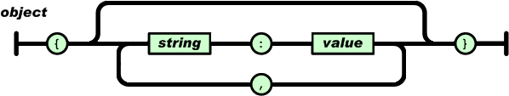
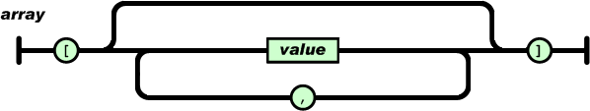
Bentuk data dalam JSON
JSON menggunakan bentuk sebagai berikut:
Objek adalah sepasang nama/nilai yang tidak terurutkan. Objek dimulai dengan { (kurung kurawal buka) dan diakhiri dengan } (kurung kurawal tutup). Setiap nama diikuti dengan : (titik dua) dan setiap pasangan nama/nilai dipisahkan oleh , (koma).
Larik (array) adalah kumpulan nilai yang terurutkan. Larik dimulai dengan [ (kurung kotak buka) dan diakhiri dengan ] (kurung kotak tutup). Setiap nilai dipisahkan oleh , (koma).
Mobile Computing II (Sistem Informasi)
5

Slide 6
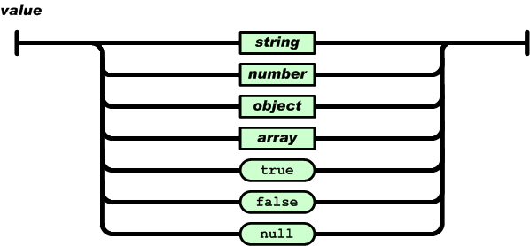
Bentuk data dalam JSON
Nilai (value) dapat berupa sebuah string dalam tanda kutip ganda, atau angka, atau true atau false atau null, atau sebuah objek atau sebuah larik. Struktur-struktur tersebut dapat disusun bertingkat.
Mobile Computing II (Sistem Informasi)
6

Slide 7
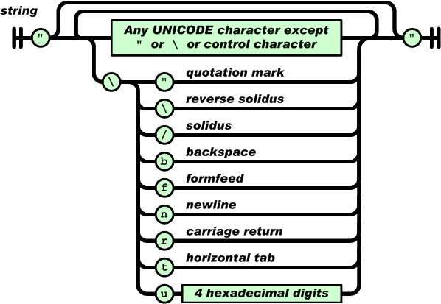
Bentuk data dalam JSON
String adalah kumpulan dari nol atau lebih karakter Unicode, yang dibungkus dengan tanda kutip ganda. Di dalam string dapat digunakan backslash escapes "\" untuk membentuk karakter khusus. Sebuah karakter mewakili karakter tunggal pada string. String sangat mirip dengan string C atau Java.
Mobile Computing II (Sistem Informasi)
7

Slide 8
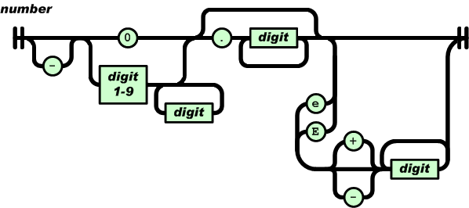
Bentuk data dalam JSON
Angka (number) adalah sangat mirip dengan angka di C atau Java, kecuali format oktal dan heksadesimal tidak digunakan
Mobile Computing II (Sistem Informasi)
8

Slide 9
Contoh data JSON
01 | {
02 | "glossary": {
03 | "title": "example glossary",
04 | "GlossDiv": {
05 | "title": "S",
06 | "GlossList": {
07 | "GlossEntry": {
08 | "ID": "SGML",
09 | "SortAs": "SGML",
10 | "GlossTerm": "Standard Generalized Markup Language",
11 | "Acronym": "SGML",
12 | "Abbrev": "ISO 8879:1986",
13 | "GlossDef": {
14 | "para": "A meta-markup language, used to create markup languages such as DocBook.",
15 | "GlossSeeAlso": ["GML", "XML"]
16 | },
17 | "GlossSee": "markup"
18 | }
19 | }
20 | }
21 | }
22 | }
Mobile Computing II (Sistem Informasi)
9

Slide 10
Padanan dalam XML
01 | <!DOCTYPE glossary PUBLIC "-//OASIS//DTD DocBook V3.1//EN">
02 | <glossary><title>example glossary</title>
03 | <GlossDiv><title>S</title>
04 | <GlossList>
05 | <GlossEntry ID="SGML" SortAs="SGML">
06 | <GlossTerm>Standard Generalized Markup Language</GlossTerm>
07 | <Acronym>SGML</Acronym>
08 | <Abbrev>ISO 8879:1986</Abbrev>
09 | <GlossDef>
10 | <para>A meta-markup language, used to create markup
11 | languages such as DocBook.</para>
12 | <GlossSeeAlso OtherTerm="GML">
13 | <GlossSeeAlso OtherTerm="XML">
14 | </GlossDef>
15 | <GlossSee OtherTerm="markup">
16 | </GlossEntry>
17 | </GlossList>
18 | </GlossDiv>
19 | </glossary>
Mobile Computing II (Sistem Informasi)
10

